Slide 1
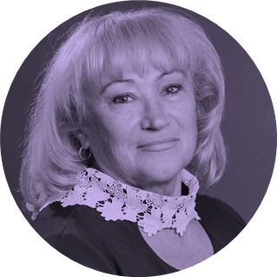
STREAM-ОСВІТА: РОЗВИВАЄМО КРИТИЧНЕ МИСЛЕННЯ
Дата проведення: 10.06.2022
Початок : 13.00
В рамках заняття Міської школи молодого майстра
(вихователі, ІІ-й рік роботи)
Консультант КУ «ЦПРПП ВМР» Лариса Бондарчук

Slide 2
На виклики сучасного соціуму акцент оновленої редакції освітньої програми для дітей від 2 до 7 років «Дитина» орієнтує педагогів на інструмент олюднення освіти в технократичному суспільстві soft skills (формування і розвиток гнучких навичок)

Slide 3
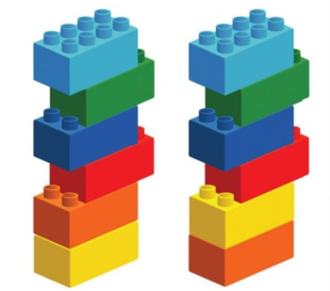
Критичне мислення – це вміння активно, творчо
сприймати інформацію,
оптимально застосовувати потрібний вид розумової діяльності,
різносторонньо аналізувати її,
мати особисту незалежну думку та
вміти коректно її відстоювати,застосовувати
знання на практиці

Slide 4
Завдання
критичного мисленя
Будити в дитини прагнення до утворення, перш ніж утворювати його своїми повчаннями;
2
Вчити дитину мислити, починаючи не із відповідей на питання вихователя, а із власних питань і проблем;
3
Виховувати в дитині бажання конструювати своє знання, які народжуються в процесі діяльності, а не привласнювати готове
1

Slide 5
МОЛОДШИЙ ДОШКІЛЬНИЙ ВІК
Формами прояву критичного мислення є емоційні реакції дітей
Що молодша дитина, то менш розвинена її здатність до узагальнення
Користуємось принципом поступового ускладнення завдань з урахуванням вікових особливостей формування мислення

Slide 6
СЕРЕДНІЙ ДОШКІЛЬНИЙ ВІК
Проявляють новий — “прояснювальний” — рівень критичності мислення
Діти прагнуть конкретизувати наявні помилки, пояснити, у чому полягає помилковість судження чи зображення
Прояв критичності залежить від наявних у ді­тей знань, особливостей сприймання ними об’єкта пізнання, а також від характеру словесних сигналів педагога

Slide 7
СТАРШИЙ ДОШКІЛЬНИЙ ВІК
Зростання рівня критичності мислення залежить від послідовнос­ті й особливостей структурування пропонованої дорослим інформації або матеріалу. Саме тому так зріс попит на ефективні педагогічні технології розвитку критичного мислення

Slide 8
Вчимо працювати з інформацією
1
відрізняти важливе від другорядного
2
швидко й правильно визначати достовірність інформації
3
виокремлювати головне

Slide 10
ПЕРЕВАГИ STREAM-ОСВІТИ
Навчання за темами, а не за предметами (дитина бачить зв’язок між науками).
Використання набутих знань у житті.
Розвиток критичного мислення та вміння розв’язувати проблему.
Надання дитині впевненості у власних силах.
Комунікація та командна робота.
Розвиток інтересу до технічних дисциплін.
Креативні та інноваційні підходи до проєктів.
Підготовка дитини до технологічних інновацій у житті

Slide 11
ОСНОВНІ ПРИНЦИПИ РОЗВИТКУ КРИТИЧНОГО МИСЛЕННЯ
Інформація — не кінцева мета, а «сирови­на» для власної думки
Спонукання дітей до формулювання
за­питань і пошуку відповідей на них
Критичне мислення ґрунтується на незалежному від думки інших судженні, але розвивається саме в дискусії з іншими
Коректна, чесна аргументація — інстру­мент критичного мислення

Slide 12
Інформація — не кінцева мета, а «сировина» для власної думки
Знання — це а результат переосмислення різноманітних даних, у результаті якого людина (дитина) формує власне розуміння проблеми
Діти діляться своїми відкриттями в групі, а це змушує їх оформлювати свої судження вербально
Працюючи з інформацією дитина сама робить висновок

Slide 13
Спонукання дітей до формулювання за­питань і пошуку відповідей на них
Досліди
Дослідження
Щоб розвивати в дітей критичне мислення, не можна давати їм готові способи розв’язання проблем. Навпаки, слід створювати перепони, не і полегшувати, а ускладнювати пошук нових способів, визначаючи лише шлях до самостійного їх відкриття

Slide 14
Питайте:
“Звідки
ти це знаєш?”
Питайте : “Звідки
ти це знаєш?”
Питайте та
спостерігайте
Питайте та
спостерігайте
Обговорюйте переконливі і непереконливі аргументи
Діалоги з використанням відкритих питань
Повторюйте: “Інформація не є істиною”
Проявляйте повагу
до опонентів
Проявляйте повагу
до опонентів

Slide 15
Принципи побудови роботи
1.
Організація взаємодії педагога з дітьми на основі співпраці та співтворчості
2.
Облік вікових і індивідуальних особливостей дитини
3.
Індивідуальний підхід і віра педагога в потенціал кожної дитини
4.
Повага думки дитини, його особистісної позиції

Slide 16
Вірні і невірні твердження
Товсті і тонкі питання
Аргументація-інструмент критичного мислення
Кошик ідей та багато іншого
Цікава дискусія

Slide 17
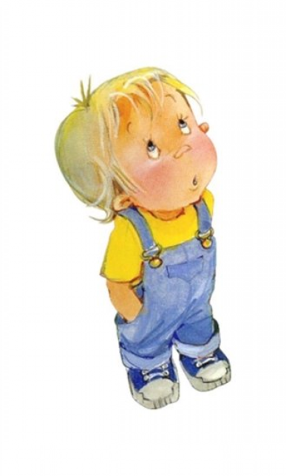
Висновки
Пробуджуючи в дітях критичне мислення, вихователь вчиться чесно відповідати на дитячі запитання, навіть якщо він не знає відповіді. І найкраще, що можна відповісти в такому випадку:«Я не знаю, чому це так. Давай разом подумаємо, як про це можна дізнатися»
Основи технологій критичного мислення дозволяють дошкільнятам систематизувати отриману інформацію, яка відноситься не тільки до читання і вивчення художньої літератури, але до будь-якої іншої освітньої галузі в дошкільному вихованні
За допомогою ігор та вправ з критичного мислення у дітей тренуються якості уваги: концентрація, сталість, спостережливість, довільність

Slide 18
здатність до критичного мислення
це без­цінне вміння, дуже важливе для життя.
Завдання педагога закладу дошкільної освіти –
допо­могти дітям розвинути критичне мислення, підтримати їхню допитливість і прагнення шукати відповіді на всі запитання,
які пропонує довкілля

Slide 19
Укладач: Лариса Бондарчук, консультант КУ «ЦЕНТР ПРОФЕСІЙНОГО РОЗВИТКУ ПЕДАГОГІЧНИХ ПРАЦІВНИКІВ ВІННИЦЬКОЇ МІСЬКОЇ РАДИ» ПЕРЕЛІК ВИКОРИСТАНИХ ДЖЕРЕЛ: 1. Крутій К., Грицишина Т. «STREAM -освіта дошкільнят: виховуємо культуру інженерного мисленн». — «ДВ», 2016, № 1; 2. Дитина: Освітня програма для дітей від двох до семи років /наук. Керн. Проєкту В.О.Огневюк; авт. Кол.: Г.В.Бєлєнька, О.Л.Богініч, В.М.Вертугіна – К.:Київ, ун-т ім. Б.Гринченка, 2020-440с. 3. Крутій К., Стеценко І. «STREAM - освіта: розвиваємо критичне мислення дошкільників». — «ДВ», 2020, № 3. http://ukrdeti.com/struktura-chotirikomponentnogo-zanyattya-avtor-modeli-prof-k-krutij/

Slide 20
Дякую за увагу !

